Slide 1



TECNOLÓGICO NACIONAL DE MÉXICO
UNIDAD ACADÉMICA VENUSTIANO CARRANZA
“INGENIERÍA EN SISTEMAS COMPUTACIONALES”
TALLER DE BASE DE DATOS
ACTIVIDAD
BANCO DE EJERCICIOS DE ITERACIONES EN DBEAVER Y API BRUNO
PRESENTA
SEMESTRE | QUINTO SEMESTRE
NOMBRE DEL ALUMNO | NÚMERO DE CONTROL
JOSÉ ÁNGEL GÓMEZ RINCÓN | 241260049
DOCENTE
ING. NOMBRE DEL DOCENTE
21 DE OCTUBRE DE 2026
VENUSTIANO CARRANZA, CHIAPAS

Slide 2
Introducción
La presente actividad tiene como finalidad aplicar los conocimientos adquiridos sobre conectividad de bases de datos mediante la verificación de peticiones a una API REST conectada a PostgreSQL. A través del cliente HTTP Bruno se ejecutaron las operaciones GET, POST, PUT y DELETE sobre la tabla personas, y con DBeaver se comprobó, antes, durante y después de las iteraciones, que cada petición se reflejara correctamente en la base de datos.
Esta práctica permite comprender cómo interactúan una API y un sistema gestor de bases de datos en un entorno real, además de interpretar los códigos de respuesta HTTP que devuelve el servicio.

Slide 3
Objetivo
Verificar el funcionamiento de una API REST mediante peticiones GET, POST, PUT y DELETE realizadas en Bruno, comprobando en DBeaver que los cambios se reflejen de forma exacta en la tabla personas de la base de datos PostgreSQL.

Slide 4
Justificación
Validar que la API y la base de datos permanezcan sincronizadas después de cada operación de inserción, actualización y eliminación.
Reforzar el uso de herramientas de apoyo al desarrollo, como Bruno para probar servicios web y DBeaver para consultar y verificar datos.
Consolidar la comprensión de las operaciones básicas de una API (consultar, crear, modificar y eliminar) y de los códigos de respuesta HTTP que las acompañan.

Slide 5
Iteraciones de la API en Bruno y DBeaver
Se trabajó sobre la tabla personas de una base de datos PostgreSQL expuesta mediante una API REST. La práctica se organizó en tres etapas: revisión en DBeaver del estado inicial de la tabla, ejecución en Bruno de las peticiones GET, POST, PUT y DELETE con captura de cada respuesta, y verificación final en DBeaver.
Entre las peticiones se realizó una consulta intermedia en DBeaver para confirmar que las altas y modificaciones ya estuvieran reflejadas en la tabla, de modo que cada operación quedó respaldada con una captura de la herramienta correspondiente.

Slide 6
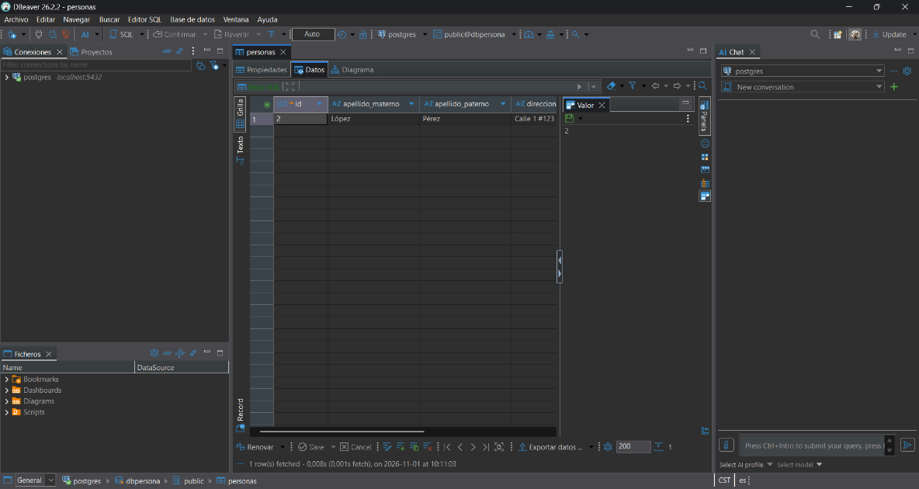
Base de datos antes de las iteraciones
Estado inicial de la tabla personas
Consulta realizada en DBeaver que muestra el registro existente en la base de datos antes de ejecutar las peticiones HTTP desde el cliente Bruno. Este estado sirve como punto de comparación para validar los cambios posteriores.

Slide 7
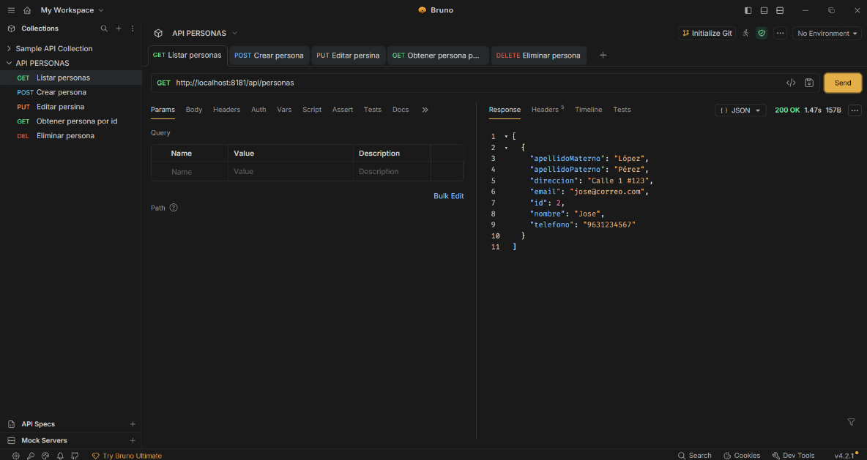
1. Listar personas (GET)
GET /api/personas
Petición HTTP enviada desde Bruno que recibió una respuesta 200 OK con el listado en formato JSON de las personas almacenadas en la base de datos.

Slide 8
2. Crear persona (POST)
POST /api/personas
Se envió un cuerpo JSON con los datos de una nueva persona para registrarla en la base de datos. El servicio respondió con un código 200 OK, confirmando que el registro fue creado.

Slide 9
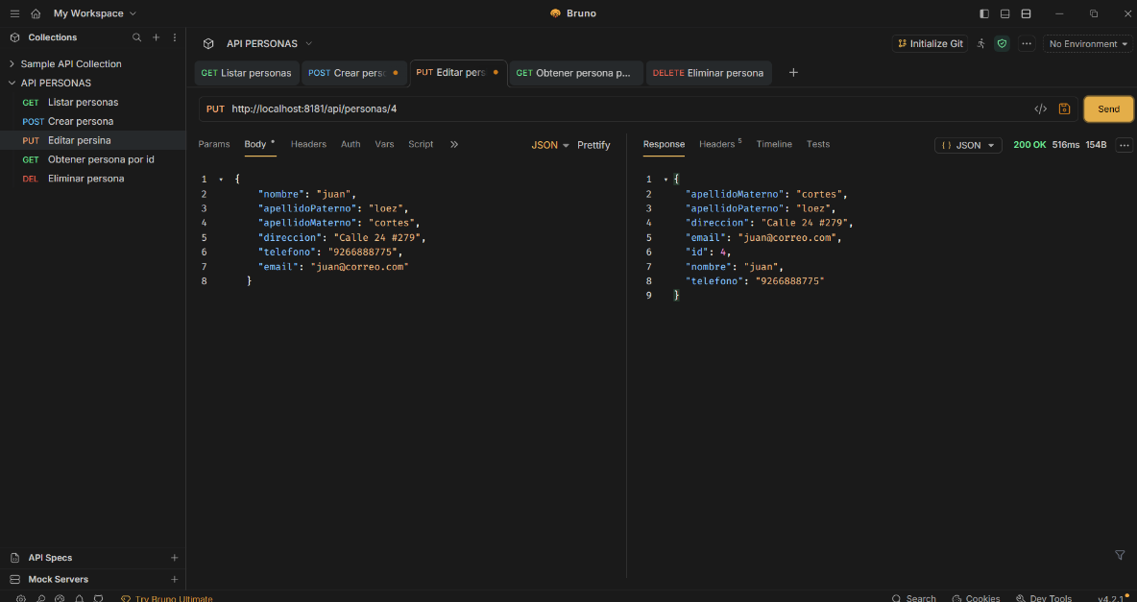
3. Editar persona (PUT)
PUT /api/personas/4
Se modificó la información del registro con ID 4, especificando los nuevos datos en formato JSON. La respuesta del servidor mostró el registro con los valores actualizados.

Slide 10
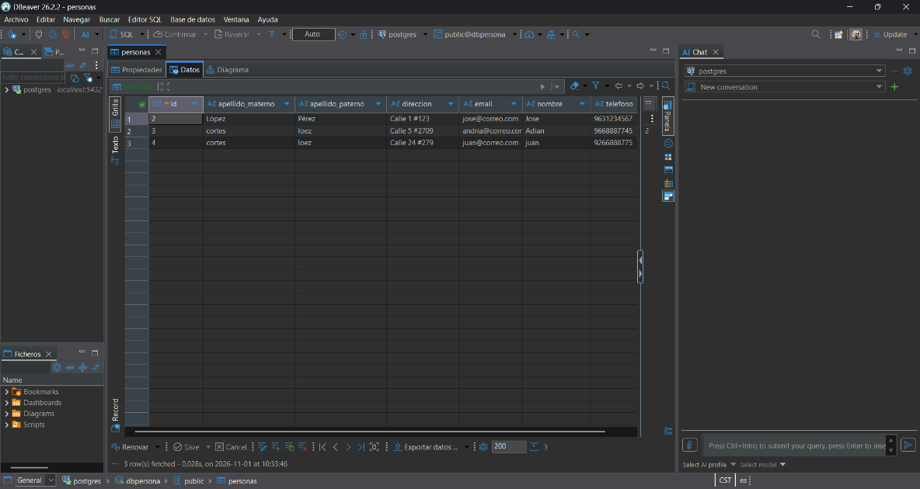
Base de datos durante las iteraciones
Verificación intermedia de datos
Consulta directa en DBeaver que refleja la adición de nuevos registros y las modificaciones realizadas hasta ese momento (IDs 2, 3 y 4).

Slide 11
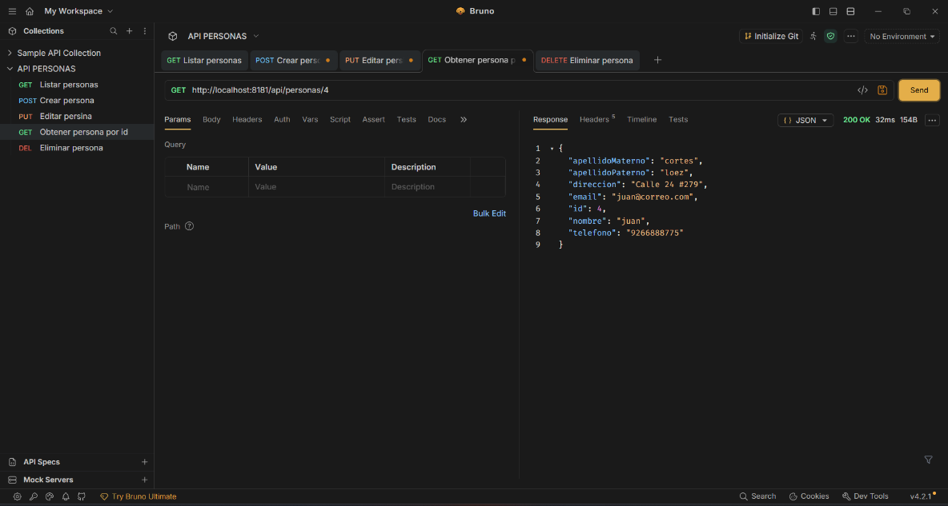
4. Obtener persona por ID (GET)
GET /api/personas/4
Consulta específica para recuperar los detalles del registro con ID 4. El servicio devolvió correctamente la estructura JSON individual de esa persona.

Slide 12
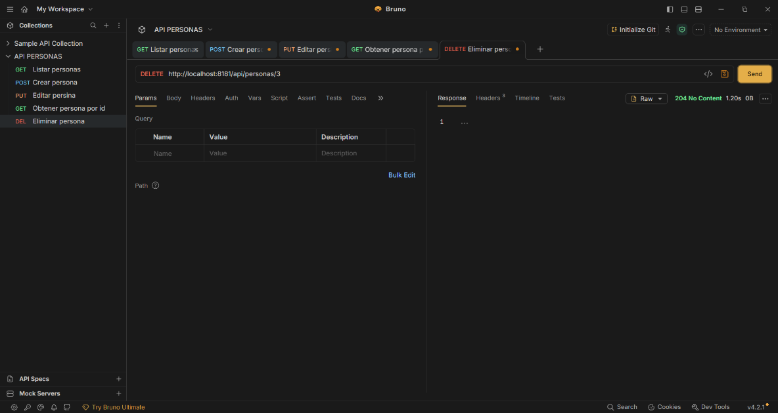
5. Eliminar persona (DELETE)
DELETE /api/personas/3
Se ejecutó el borrado del registro con ID 3 a través de la API. El servidor respondió con el código 204 No Content, que indica que la eliminación se realizó sin devolver contenido.

Slide 13
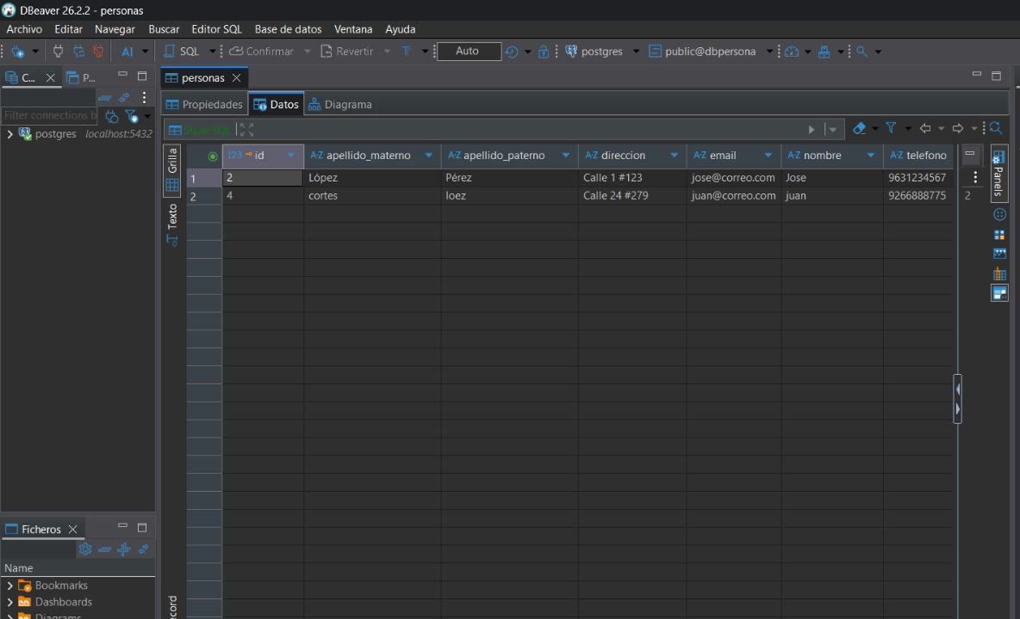
Base de datos después de las iteraciones
Estado final de la tabla personas
Confirmación final en DBeaver que muestra la eliminación efectiva del registro con ID 3 y la permanencia de los registros con ID 2 y 4.

Slide 14
Conclusión
Al finalizar las pruebas iterativas en la API con Bruno y su verificación continua en DBeaver, se comprobó que cada petición realizada (consulta, inserción, actualización y eliminación) tuvo un efecto inmediato en la tabla personas, pasando del estado inicial al intermedio con los IDs 2, 3 y 4, y al estado final con los IDs 2 y 4 tras eliminar el registro 3.
Los códigos de respuesta HTTP devueltos por el servidor (200 OK y 204 No Content) confirmaron el comportamiento esperado del servicio web. Esta actividad fortalece las habilidades para probar y verificar la conectividad entre una API y una base de datos en el ámbito profesional.

Slide 15
Fuente de información
Bruno. (s. f.). API Client. Bruno Docs. https://docs.usebruno.com/api-client/overview
DBeaver Corp. (s. f.). DBeaver documentation. https://dbeaver.com/docs/dbeaver/
MDN Web Docs. (s. f.). Métodos de petición HTTP. Mozilla. https://developer.mozilla.org/es/docs/Web/HTTP/Methods
PostgreSQL Global Development Group. (s. f.). PostgreSQL documentation. https://www.postgresql.org/docs/

